Slide 1
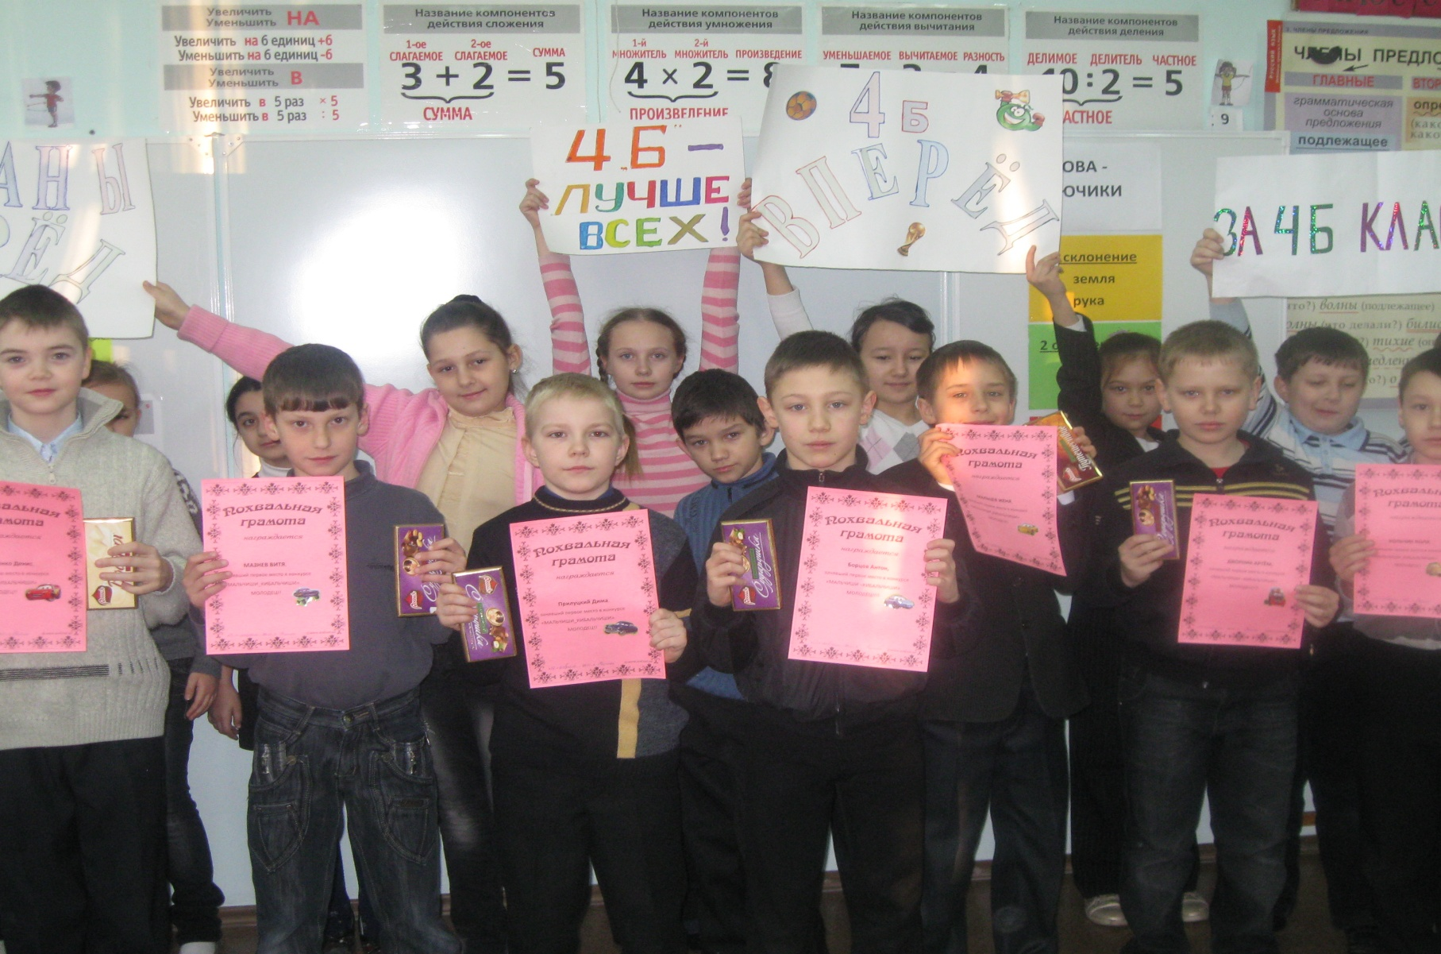
МОУ М- Курганская сош №3
4 "Б" класс

